Slide 1
”De er ordnligt Zygt Zeriøse” - perspektiver på ungdomsliv, trivsel, uddannelse og fællesskaber i en livsfase med med mange op-, ned- og “indbrud” Århus 26-10 2023

Slide 2
Tematikker
De mange overgange/opbrud….
Lidt om flertalsmisforståelser, horisontale vennegrupper og ”diffus belonging”
Mange ”berøringsforbeholdne” voksne
Et par udfordringer

Slide 3
Når jeg ikke er I Århus…..

Slide 4
RAMMEVILKÅRERNE HAR ÆNDRET SIG DRAMATISK DE SENESTE 10-15 år….

Slide 5
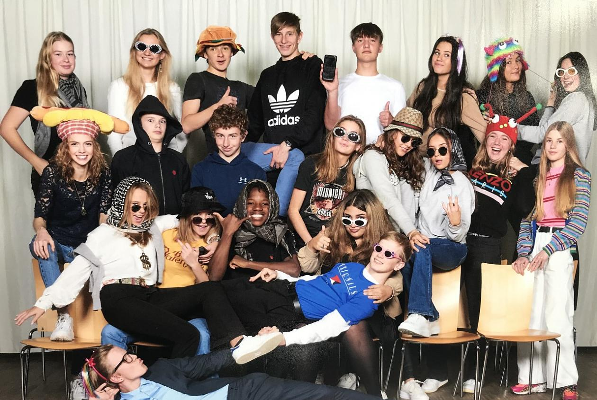
9.Kl I 1990erne og I 2020erne…

Slide 6
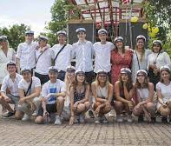
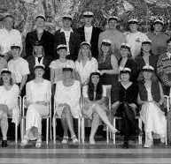
Studenter i 1990erne og I 2020erne…..

Slide 7
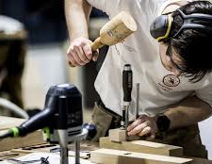
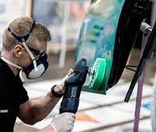
EUD/Xere…..

Slide 8
Studerende i 2020erne….

Slide 9
Hvem havde/har?????
Drukket mest?
Røget mest?
Scoret højest i mistrivsel?
Været mest kriminelle?
Haft flest seksuelle partnere?
Hvem kom/kommer hurtigst igennem en videregående uddannelse?

Slide 10
Fester(Vive 2022)
 | 2009 | 2013 | 2017 | 2021
15-årige
En gang om ugen | 22 | 8 | 15 | 10
Sjældnere | 60 | 64 | 58 | 37
Aldrig | 18 | 28 | 27 | 53
19-årige
En gang om ugen | 39 | 27 | 26 | 22
Sjældnere | 57 | 67 | 67 | 60
Aldrig | 4 | 6 | 7 | 18

Slide 11
En begivenhed der har ændret verden for ”altid”….

Slide 12
Tilstedeværelse…

Slide 13
Tiltideværelse…

Slide 14
Tiltideværelse i praksis
T
Flere venner i hele verden, men færre flokke på tværs af køn og alder, som man kan modellere efter
Mere alenehed og markant mere ufrivillig ensomhed
Mere kommunikation, men mindre samvær
Flere ’triple A-produkter’(spil, underholdning, porno m.v.) og mindre ’bevægelse’
Notes:
Nogle generationer mener, at samvær handler om rum, og andre mener, at samvær handler om tid,” Søren Schultz Hansen, 2012
Triple A produkter: Accessability, Affordabilty, Anonymity
Fra asymmetriske magtrelationer, hvor de voksne var eksperter, til mere symmetriske relationer, hvor man ikke ved, hvem der er eksperterne, fordi man i nogen grad tumler med de samme spørgsmål Set i lyset af de ændrede rammevilkår kan man måske godt forstå, at svarerne på de universelle, ”hvem er jeg, og hvad skal jeg”-spørgsmål og især processen i retning mod at finde sig selv, være sig selv og blive sig selv, er anderledes, end den gang Poul Kjøller var Gud!

Slide 15
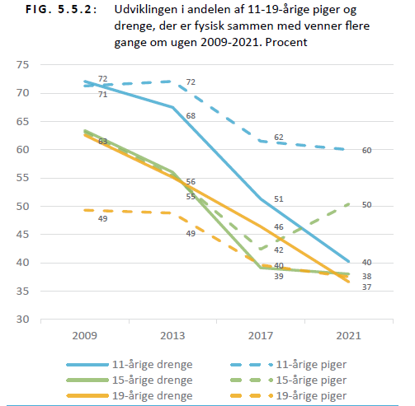
Mere kommunikation, men mindre samvær – og derfor bør vi være mere ambitiøse på det analoge fællesskabs vegne (Vive 2022)

Slide 16
Legemestrene og kulturbærerne er forsvundet…

Slide 17
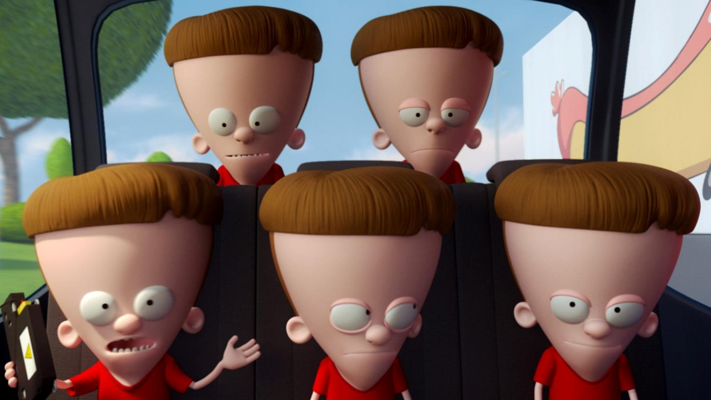
Man vokser op med venner, der er lige så ”dumme”/kloge som en selv – og som sjældent stiller kritiske spørgsmål….!

Slide 18
Hyper-individuali-sering
Eskalerende acceleration
Psykologi-sering
Præstations- og perfekt-hedskultur
Krop og sundhed
Klima og bæredyghed
Globalisering
Teknologisk udvikling
Kompleksitet
Videns- og netværks-samfund
UNGDOMSLIVET LEVES I ET KRYDSFELT AF MEGATRENDS

Slide 20
En voksende andel af unge har det ikke godt! ( Tal er fra ”Den nationale sundhedsprofil 2021”)
Aldersgruppen 16-24 år | Piger/Kvinder | Drenge/Mænd
Andel med dårligt mentalt helbred
2010 | 15,8 pct. | 8,3 pct
2021 | 34,4 pct.(118%) | 21,2 pct (167%)
Andel der scorer højt på stress
2010 | 21,3 pct. | 11,3 pct.
2021 | 53,3 pct.(150%) | 31,2 pct.(176%)

Slide 21
Mental sundhed(trivsel) defineret som…..
”….En tilstand af velbefindende, hvor individet kan udfolde sine evner, håndtere dagligdags udfordringer og stress, samt indgå i fællesskaber med andre mennesker…”
To dimensioner:
”Oplevelsesdimensionen”: At man oplever at have det godt, er overvejende glad, i godt humør og tilfreds med livet.
”Funktionsdimensionen”: At man kan klare dagligdags gøremål som at….gå skole, indgå i fællesskaber og håndtere hverdagens udfordringer (Sundhedstyrelsen 2020)

Slide 22
Stress som ubalance eller….
”…Når eleverne betegner sig selv som stressede, dækker betegnelsen over en række elementer og tematikker, som egentlig ikke betyder, at de har for travlt, eller svært ved at nå opgaver eller afleveringer. Det er i langt højere grad en følelse af altid at skulle gøre det bedre, ikke gøre det godt nok, ikke at være god nok, ikke være lige så god som andre, at fejle både fagligt og personligt. At opleve at man ikke helt slår til som menneske…”(Sine Christensen, Politiken april 2022)

Slide 23
Så kan måske forstå at der nogle gange er nogen der oplever behov for en ”tankesmøg”

Slide 24
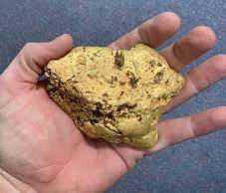
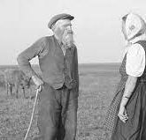
Fra et jævnt og muntert virksomt liv på jord til…..

Slide 25
HVEM PRESSER JER?
Det gør ”samfundet”……
Og forældrene , men det pres er som oftest uudtalt!
Det gør vi selv!

Slide 26
”Hvis bedre er muligt, er godt nok ikke godt nok” – om små ord med stor betydning
Du kan altid:
bruge en time mere på din stil….
være en bedre ven/veninde/kæreste osv….
være mere original, social, målrettet osv…
være mere engageret, klimabevidst….
Men det efterlader os ofte med en følelse af utilstrækkelighed og en oplevelse af ”udmattelse”(Alain Ehrenberg).

Slide 27
De har det anderledes svært…..
“Vi orienterer os mere mod idealer end regler i dag. Regler kan man overholde, men det kan du ikke med idealer, derfor er du aldrig god nok. Og det er det ord, der går igen. Man har ikke gjort nok. Hvornår er man en god nok datter, elev, kæreste? Hvornår er jeg smuk nok, glad nok, sund nok?”(Christian Hjortkjær)

Slide 28
Ungdomsliv i 2020erne
Psykologisering
Det ”føles” svært, og sådan skal livet ikke være – så er der noget galt
”Det er nok også bare mig der har det sådan” - flertalsmisforståelser
Selvusikkerhed – måske er jeg bare ikke god nok?
Præstationskultur
Man skal ”præstere” i forhold:
Uddannelse
Socialt
Bestemte ”Idealer” i forhold til krop, sundhed osv.
Individualisering:
JEG ”føler” at jeg:
Selv har ansvaret for at lykkes
Selv skal træffe reflekterede valg
Bare skal tage mig sammen og gøre mig mere umage
Der sker hele tiden noget…
En hverdag hvor vi er ”på” 24/7
Et ungdomsliv hvor der er ”mange bolde i luften”
Mange ”tendenser og temaer” man skal forholde sig til

Slide 29
Emerging Adulthood – et ungdomsliv med mange skift (16/17-25-årige)
Livet for 16/17-25-årige er præget af:
- Man siger farvel til barndommens og teenagetidensv ”givne” fællesskaber( skole, foreningsliv m.v.)
- Man frigører sig fra forældrene – og at forældrene frigør sig fra deres børn….og overgår fra at være opdrager til logistikchef…..
- Manat man skal udforske sig selv og finde ud af, hvem man er.
- Man bevæger sig i retning af horisontale til mere intergenerationelle fællesskaber
- For nogle forstærkes de sociale bånd – mens en voksende gruppe kæmper med ufrivillig ensomhed

Slide 30
Færre pejlemærker i hverdagen og forpligtigelser over for andre……og flere lejligheder til hygge, fest, alcohol……

Slide 31
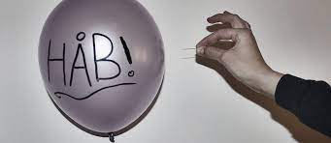
Håb og bristede illusioner...
- For en gruppe betyder det at en del skal prøves af, og er dermed en periode præget af ustabilitet og omskiftelighed, mens det for en voksende gruppe er en periode hvor man i nogen grad søger det trygge….
- En livsfase som for nogen er kendetegnet ved håb, store forventninger og frihed til at gøre, lige hvad man vil - men er også præget af meget usikkerhed og forvirring om de mange valg- og for andre en oplevelse af, at de mange valg reelt viste sig at være noget der gjaldt for andre…. (Arnett, 2004; Haugegaard & Østergaard 2023).

Slide 32
Fællesskaber på godt og ondt…..
Samfundsmæssige
fællesskaber
Løse forbindelser
Grupper/ Årgange/ undervisnngshold
Nære venskaber
Integration i fællesskaber er helt afgørende for de fleste menneskers oplevelse af livskvalitet.….
Unges fællesskaber er allestedsnærværende og er både ”lette” og arbejdskrævende at blive en del af…
Nogen opbygger stadig flere og stærkere fællesskaber, mens andre kæmper med nedbrud efter nedbrud – og det rammer ikke tilfældigt!

Slide 33
Du skal mase dig ind i fællesskabet…..
”… På ungdomsuddannelsen er du grundlæggende set alene, og du er selv ansvarlig for at komme med i en gruppe. Grupper åbner sig ikke bare – du skal selv mase dig ind i fællesskabet…Dem, der ikke formår det, har det svært på gymnasiet, for der er ikke nogen, der kommer og samler dem op…” (Pige, 16 år)

Slide 34
Markant mere ufrivillig ensomhed (VIVE 2022)
 | 2009 | 2013 | 2017 | 2021
15-årige | 5 pct. | 6 pct. | 9 pct. | 11 pct.
19-årige | 7 pct | 9 pct. | 12 pct. | 15 pct.
Notes:
Demokratisering af mistrivsel

Slide 35
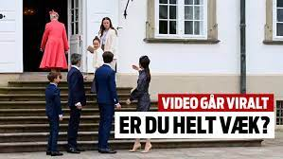
Mor! er du helt væk? ‽

Slide 36
Og nogle gange er de alt for tæt på…..

Slide 37
Stadig flere ”berøringsforbeholdne voksne” – perspektiver på ”samtalerne i hjemmet….
De yngste unge oplever i stigende grad, at deres mor og far taler med dem hver dag.
Andelen, der oplever fortrolighed med forældrene, falder, jo ældre børnene er. Det bliver sværere at dele ting, der ”optager” den unge!

Slide 38
“Voksne” er – som følge af den ændrede relationsgrammatik - ofte passive tilskuere! (Jagten på frirum 2020)
Hvor ofte snakker I sammen om emner knyttet til det virtuelle rum/SoMe?
Hvor ofte snakker du med dine forældre om, hvad du laver på nettet? Krydset med
Oplever du, at dine forældre godt vil snakke med dig om, hvad du laver på nettet?

Slide 39
8 ud af 10 har nemt ved at snakke med forældre - men hvad snakker man om? (Jagten på frirum 2020)
? (Jagten

Slide 41
Drengene efterspørger sixpack….

Slide 42
Og hvad snakker man ikke om..? (Jagten på frirum 2020)

Slide 43
Sådan er der mange der opfatter samtalen med voksne….

Slide 44
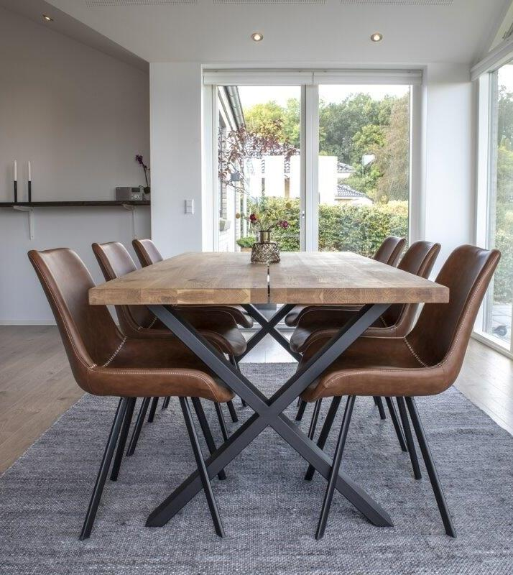
Den måske vigtigste arena i alle hjem! – som har stor betydning for hvordan man klarer sig på andre arenaer……
Vigtig træningsarena
Sammenhæng ml. dem, der snakker med forældre og dem, og dem der snakker med ”sekundære voksne”, herunder dem der indgår i en dialog med ”voksne” der taler om forebyggelse….

Slide 45
Når man ringede til kæresten fik man fat i…

Slide 46
Har du ”sekundære” voksne i dit liv…? ( Jagten på frirum 2020)
 | 2015 | 2020
Ja, og jeg bruger dem | 49,0 | 33,6
Ja, men jeg bruger dem ikke | 22,3 | 32,2
Nej, og jeg savner det ikke | 24,8 | 29,8
Nej, men jeg kunne godt tænke mig at have voksne at snakke med | 3,9 | 5,3

Slide 47
Hvilke egenskaber efterspørges hos ”voksne influencere”?
Nysgerrige voksne – som stiller spørgsmål i bevidstheden om at unge godt kan sige nej!
Fagligt dygtige voksne som man kan lære noget af!
Voksne som de har historie med….og specielt for drenge/mænd gør det sig gældende at samtalen er knyttet til konkrete aktiviteter!
Voksne der udfordrer og giver ansvar – efter at de har vist hvordan opgaven også kan udføres!

Slide 48
Der er brug for kvalitet!
Strukturel kvalitet
Proces kvalitet
Resultat kvalitet

Slide 49
Udfordringer…….

Slide 50
Et par udfordringer…..
Lad være med at “tro” så meget - vi skal turde være mere nysggerige…..
Skab rum for såvel individuel som kollektiv refleksion!
Kultur og færdigheder formidles ikke via osmose – så vær ambitiøs på det anologe fællesskabs vegne
I behøver ikke være eksperter, så prøv jer frem…..og hold fokus på ikke kun at snakke om det “trygge”, men også om det vigtige!

Slide 51
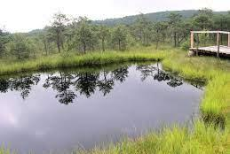
Der er brug for et skifte væk fra snakken om ”fastholdelse” af børn og unge til at vi I stedet graver vandhuller, hvor miljøer - - med afsæt I viden omkirng ungdomslivet – etablerer fællesskaber, hvor man møder ambitiøse “voksne”, der har noget at byde på, og som medvirker til at man som ung bliver klogere på sig selv, livet, sin tro og verden…..

